Slide 1
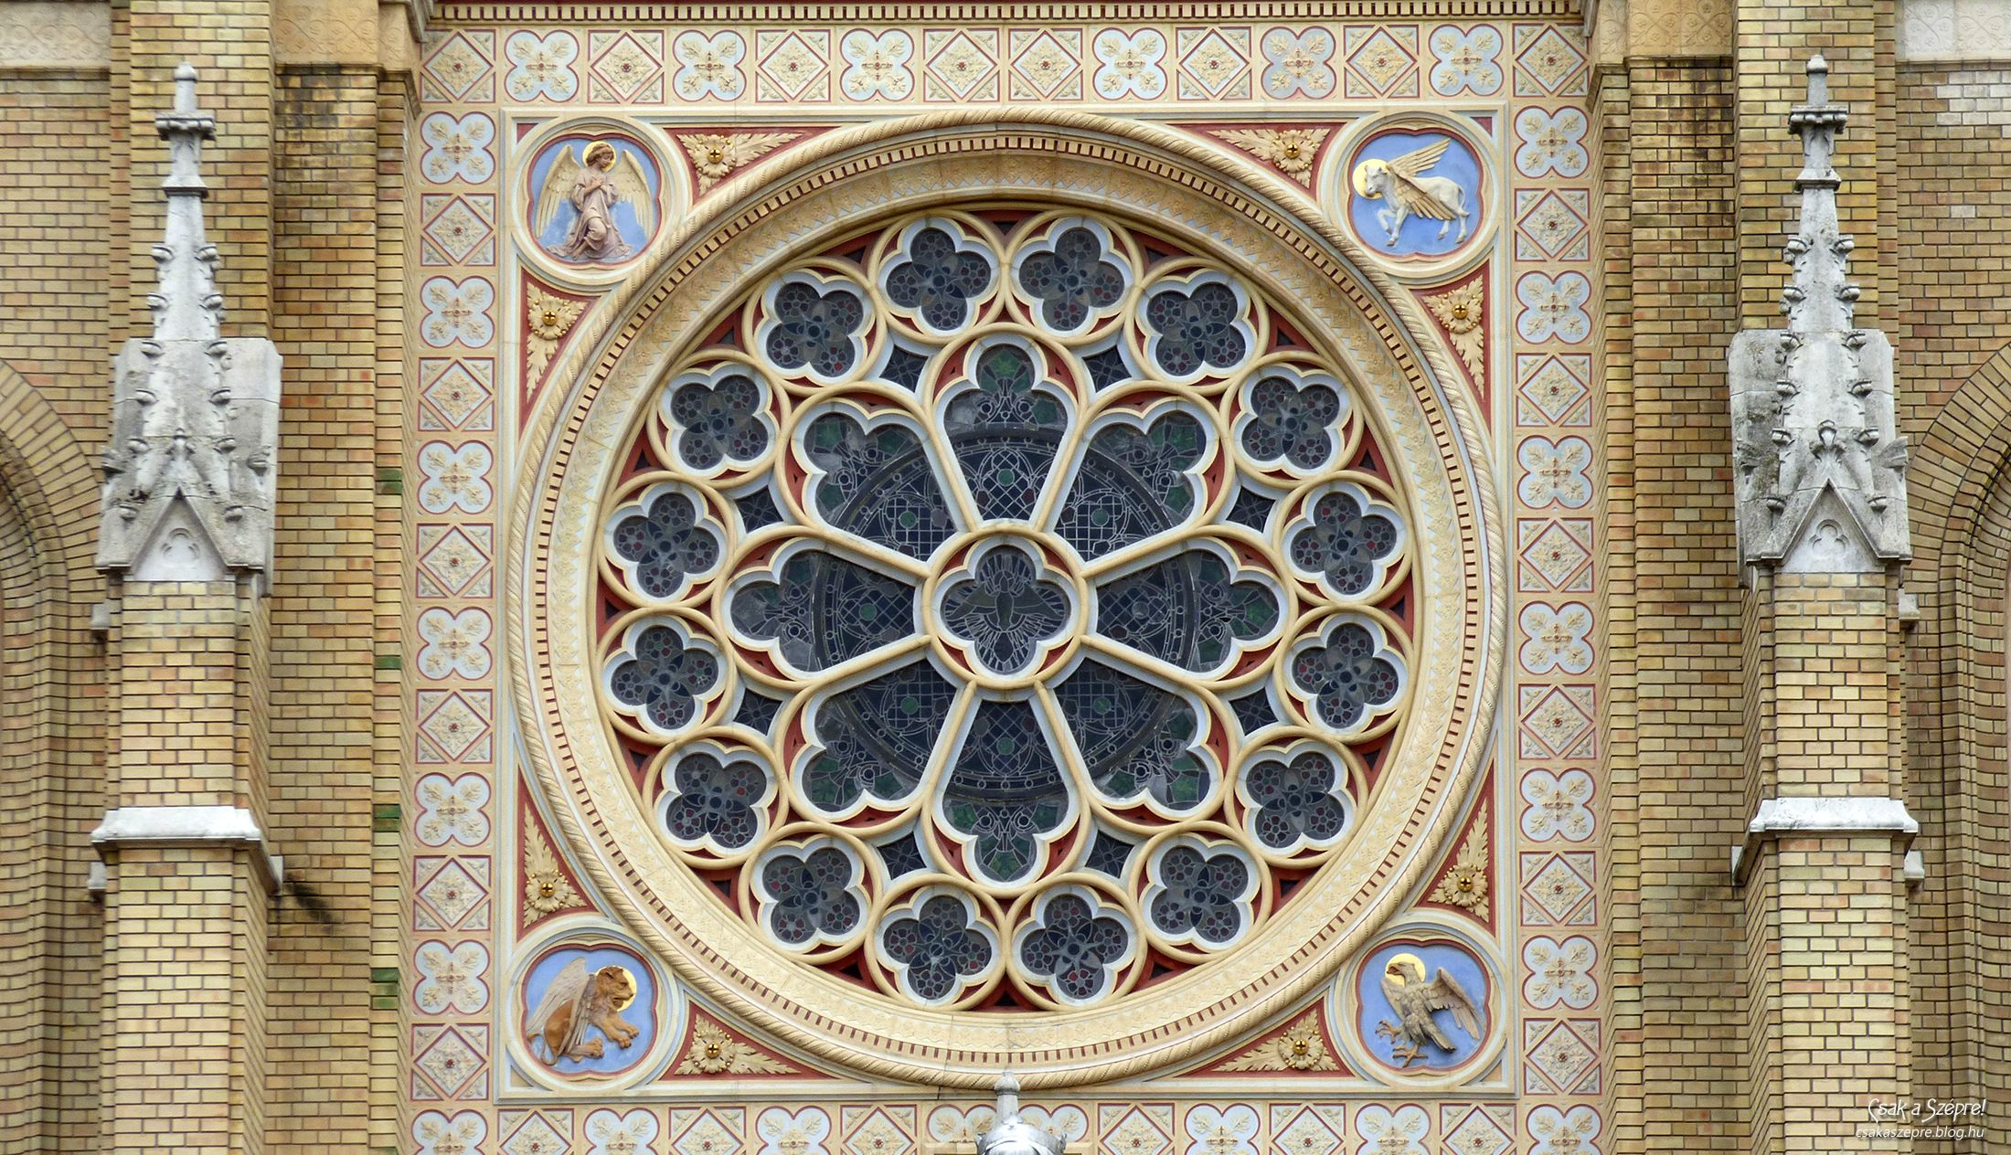
A gótikus stílus
Készítette: Nemoda Léna

Slide 2
Eredete
13.század közepe
16.század vége

